Slide 1

基于众包的主动学习模型
优化方法及应用
答辩人：陈博闻
导师： 杨静

Slide 2
目录
01
研究背景
RESEARCH BACKGROUND
CONTENTS
02
主要工作
OUR WORKS
03
研究方法
METHODS
04
实验展示
RESULTS
05
总结展望
FUTURE WORK

Slide 3
01
研究背景
RESEARCH BACKGROUND

Slide 4
研究背景
CLICK TO ADD CAPTION TEXT
用监督学习来解决分类问题所面临的挑战：
标注成本
时间
人类知识
active
learning
crowd-
sourcing
Notes:
通过已有的一部分输入数据与输出数据之间的对应关系，生成一个函数，将输入映射到合适的输出，例如分类。
监督学习处理分类问题时，需要大量的有标准标签的数据，获取这部分数据需要大量的标注成本和时间。
另一个挑战：对于一些机器难处理的问题，例如情感分析、实体匹配等任务，这些任务依赖人主观意识机器往往很难高效地完成。

Slide 5
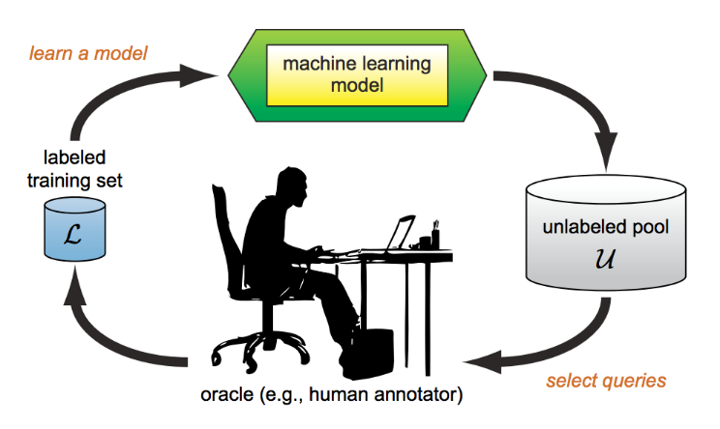

研究现状
CLICK TO ADD CAPTION TEXT
active
learning
crowd-
sourcing
专 家
替 换
基于众包的主动学习模型
Notes:
主动学习：主要思想是在模型训练的过程中主动提出一些“标注请求”，发现一些能够最大程度提升模型性能的优质样本进行标注并交由模型学习，反复迭代直到标注代价或模型精度达到一定标准为止。
众包技术：一种基于互联网大众的分布式问题解决机制。它通过将互联网上人群提供的未知数据集成在一起，完成计算机难以处理的任务。借助众包技术我们可以大大提高这些任务的处理效率和结果质量。

Slide 6
研究现状
CLICK TO ADD CAPTION TEXT
——现有优化工作的缺陷
缺点一 | 现有的众包按任务难度分为细粒度任务和复杂任务：细粒度任务获取到的信息太少；复杂任务影响用户体验，获取到的信息又难以处理。
缺点二 | 现有的基于众包的主动学习模型优化工作很少，通常是将众包和主动学习区分开，分别优化。
基于众包的主动学习模型
Notes:
收集更多文本或标签的内容反馈。Eg，添加填空题，获取更多用户反馈。
收集更多点击或拖拽的行为反馈。Eg，通过设计游戏来挖掘人类的潜在认识。影响用户体验、获取信息难以处理。
优势
众包比专家成本低
能够高效地处理一些机器难处理的问题
整个基于众包的主动学习模型中最重要的两步：一是众包阶段、而是主动学习样例选择阶段

Slide 7
02
主要工作
OUR WORKS

Slide 8
本文主要工作
CLICK TO ADD CAPTION TEXT
劣势一
基于众包解释性反馈的主动学习模型优化方法
从任务设计角度进行优化，设计一种交互良好的众包任务，充分利用众包交互性，挖掘众包工作者对文本数据的潜在认识。
其中，提出一种规则的“解释性反馈” ，让用户挑选最能影响其作出判断的局部内容，并将解释性反馈以提升权重的方式融入模型中。
本方法能够挖掘到数据潜在的重要特征，提升模型学习效率。
细粒度任务获取到的信息太少；
复杂任务交互差、获取到的信息又难以处理。
劣势二
融入众包置信度的主动学习算法改进方法
在现有的挑选策略QUIRE上进行改进，引入“众包标注置信度”，在保证样本具有充足信息量和代表性的基础上，尽可能挑选适合大众标注的样本，从而降低收集标签噪音，优化模型分类性能。
本方法将众包阶段获取的知识融入主动学习挑选过程中，将众包技术和主动学习模型更好地结合。
众包和主动学习分开进行优化。

Slide 9
03
研究方法
SUCCESSFUL PROJECT

Slide 10
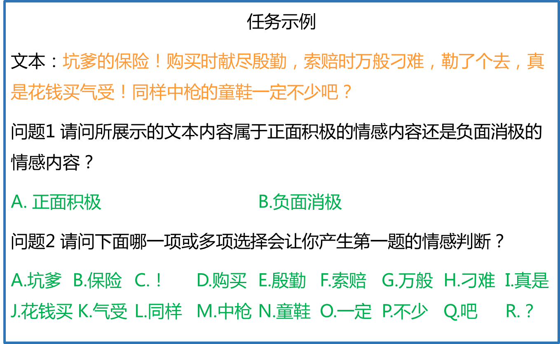
基于众包解释性反馈的主动学习模型优化方法
微博情感极性判断任务示例
众包标签
众包解释性反馈
规则化解释性反馈：将数据进行切割，让用户挑选最能影响其作出分类判断的局部内容作为解释性反馈来收集。
Notes:
以情感极性判断任务为例，来描述本文的优化方法。
建立一个新的众包任务，收集标签的同时，让工作者给出解释性反馈，即答案理由。
传统任务只要求给出答案，不考虑其他知识的获取。
对于基于关键词的文本分类方法中，每个用户给出的解释性反馈是一个特征集合。
优点：
交互简单，不影响用户体验的情况下，启发工作者给出更多有用的知识。
规则化知识容易处理

Slide 11
基于众包解释性反馈的主动学习模型优化方法
方法流程框架
Notes:
根据少量初始训练集 训练初始模型
利用主动学习挑选策略挑选机器最不确定的样本集交由众包平台
收集众包反馈信息 ，其中包括标签信息 和解释性信息 两部分内容。
更新训练集与模型输入。（标签信息 和解释性信息 ）
重复2，3，4步直到准确率满足预设要求或众包预算用完。

Slide 12
融入众包置信度的主动学习算法改进方法
表4.1人脸情绪识别实验结果
Facial orientation | Avg.accuracy
straight | 0.6335
left | 0.6216
right | 0.6049
up | 0.4805
引入一个新的衡量标准—— 众包标注置信度，
衡量众包人群对样本的标注能力，挑选众包标注能力强的进行标注。
Notes:
由表中数据可见，众包人群对同一任务下的不同样本的标注能力不一。如果将不合适的样本交由众包标注收回的标签错误率大，势必会影响模型性能。
因此，提出我们的合理设想：在挑选样本过程中，挑选合适大众标注的样本能够减少众包标签的错误率，优化模型输入从而提升模型分类性能。
适当挑选一些较为容易的样本进行标注。

Slide 13
融入众包置信度的主动学习算法改进方法
基于现有的综合考虑信息量和代表性的挑选策略的基础上，
融入众包标注置信度CrowdDiff 得到最终的挑选策略QUIRE_CD，
未标记样本集
有标记样本集
有标记数据走向
分类器
无标记数据走向
信息量
代表性
众包标注置信度
分类结果
主动学习样例选择算法
从三个衡量标准出发，挑选最优样本
待标注集
交由众包标注后，
对训练集进行扩充
融入众包标注置信度的主动学习挑选策略流程图
Notes:
仅从人的角度来衡量样本的优劣是不合理的，这只是个局部视角，还应该将样本信息量、代表性放在一起综合地考虑。由此引出我们的挑选策略的主要思想：在保证样本充足的信息量和代表性的同时，挑选适合大众标注的样本进行标注，从而减少众包标签错误率。
三个标准设置不同影响因子。
QUIRE - Active learning by querying informative andrepresentative examples
将优化问题转换为在每一轮中选择的样本使得所有的样本损失最小，包括已标记样本和未标记样本。
Informative- 位于分类面边缘上的数据，容易忽略数据原有的概率分布。
Representative- 寻找数据潜在的分布规律。
本文给出寻找informative 和representative 的衡量和折中。
在新的一轮中，不论选中的x的label是什么，都会使得所有样本的损失最小。

Slide 14
融入众包置信度的主动学习算法改进方法
A
Labeled data
B
C
m
已知：少量已标注样本众包执行情况
估计：大量未标注样本的众包标注置信度
本文提出的众包标注置信度算法基于如下假设：
1）工作者的标注标签越分散，众包对该样本的标注能力越低，即样本标注置信度越低；如果工作者给出的标注标签集中在很少一部分标签上，则标注置信度越高。
2）如果一个未标注样本与已标注样本在空间上的距离越近，那么众包对这两个样本的标注能力越相似。
①
②
Labeled data
Labeled data
unLabeled data
Labeled data
④
众包标注置信度算法流程图
③
Notes:
我们需要对大量未标注数据的众包标注置信度进行估计。
首先用(1)支持票数/总票数，计算得到每个选项的支持率；
其次通过平均方差公式计算每个选项的支持率离散程度(2)由此来反映已标注样本的众包置信度；
然后用这个估计值估计每个未标注样本的众包标注置信度(4)。
将标注样本到未标注样本的距离倒数作为权值，加权求和已标注样本对未标注样本的影响度，用来估计未标注样本的标注置信度。
如果一个未标注样本与已标注样本相似性越大，我们认为众包对这两个样本的标注能力越相近。形象地说，离样本越近的已标注样本对该样本的影响越大。我们用欧氏距离来衡量样本之间的相似度(3)，并通过加权的方式估计未标注样本的众包标注置信度(4)，即CrowdDiff值。
得到未标注样本标注难度即可反映众包对样本的标注置信度，标注难度越大众包置信度越低。

Slide 15
04
实验展示
RESULTS

Slide 16
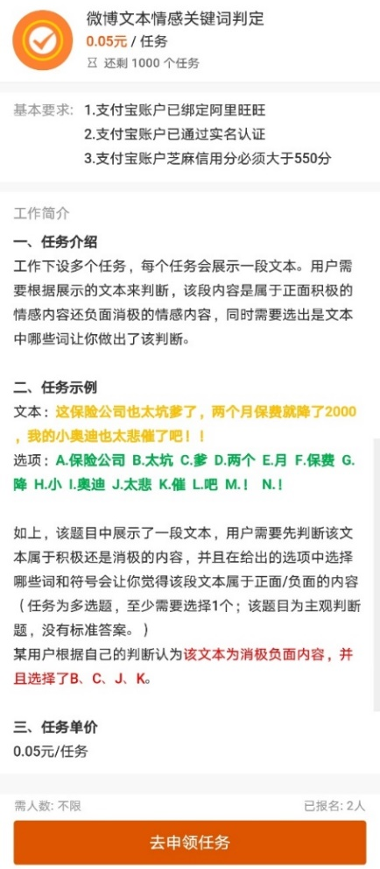
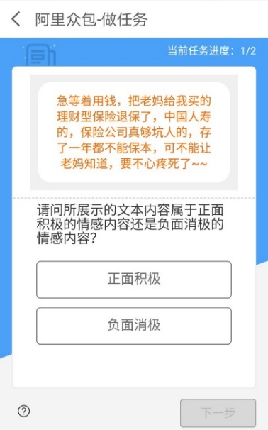
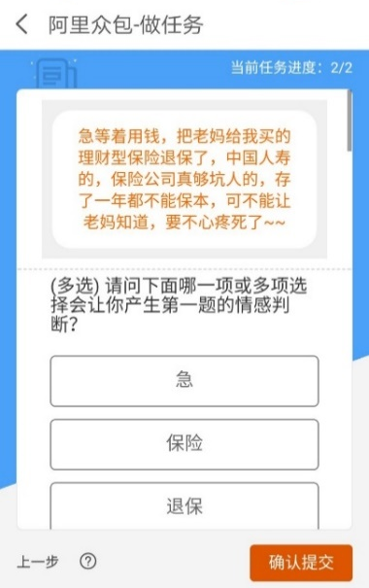
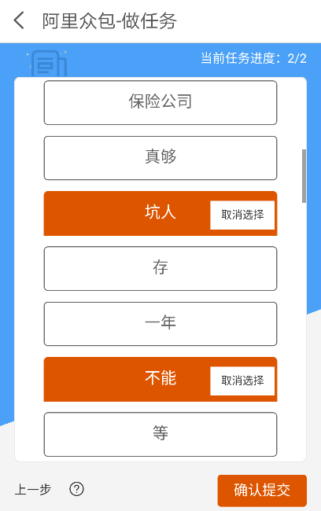
众包过程
标签的收集
解释性反馈的收集
Notes:
任务描述中限制了工作者的身份，介绍了任务是由多个问题组成，并且展示了一个任务示例，让工作者更清晰地了解到任务目的。经过市场调查后，我们将任务单价定为0.05元/任务。我们每道题收集3个答案，用多数投票原则进行一定的。质量控制，即选择大多数人所挑选的标签作为最终答案，加入训练集中

Slide 17
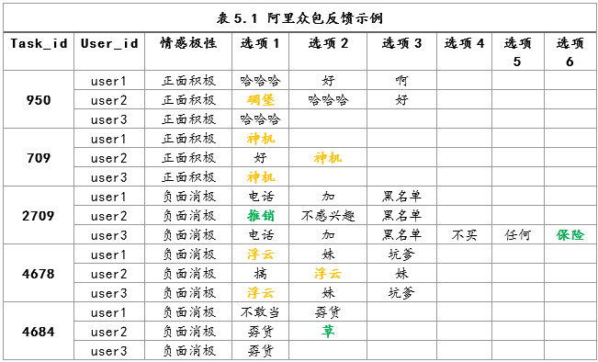
众包过程
Notes:
给出的关键词中包含一些网络用语，如“碉堡”、“神机”、“浮云”等，以及一些特殊含义名词，如 “草”不是一种植物而是表达强烈的不满，这些关键词都是用户认为能够影响他们做出情感极性判断的关键词。对于机器而言，在标准训练集不充分的情况下，很难发现这些关键词的重要性，由此可见，我们设计的众包任务能够挖掘到用户对数据的潜在认识。

Slide 18
实验设计
对照实验
baseline | 用基于传统众包标签的分类模型
MS | 基于不确定度的边缘抽样策略
CEF | 基于众包解释性反馈的主动学习优化方法
QUIRE | 结合了样本信息量和代表性两方面原则的挑选策略
QUIRE-CD | 融入样本标注难度（CrowdDiff）的挑选策略
实验数据集：
1）COAE2014微博评论文本
2）携程酒店评论语料
Notes:
1）Baseline：用基于传统众包标签的方法作为实验的基准。这里的主动学习挑选策略为随机采样算法（RND
2）MS：实验中的主动学习算法换做基于不确定度的边缘抽样策略，总是选取距离分离超平面最近的样本作为不确定度最大的样本进行标注，这是最常用的主动学习挑选策略。该方法是基于支持向量机分类器SVM进行的。
3）CEF：本文提出的基于众包解释性反馈的主动学习优化方法，详细过程见3.3节，过程中每次迭代计算相关评测指标。
4）QUIRE：文献[18]中提出的一种结合了样本信息量和代表性两方面原则的挑选策略。该方法是基于支持向量机分类器SVM进行的。
5）QUIRE-CD：本文提出的融入样本标注难度（CrowdDiff）的挑选策略。该方法同样是基于支持向量机分类器SVM进行的。
文本分类领域判断情感极性的两个评论数据集。中文倾向性分析评测第8个赛题的评测数据集

Slide 19
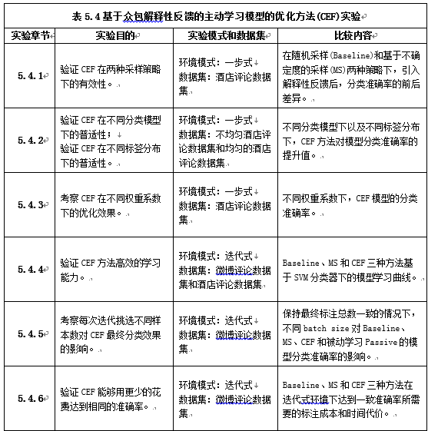
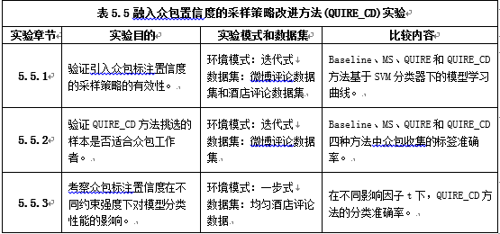
实验设计
实验模式：一步式、迭代式。
初始训练集：0.5%随机
分类器：SVM、NB、KNN、LR
评价指标：Accuracy、F1-measure、N_query
每组重复100次，每次更新后的词向量都进行标准化处理。
Notes:
1）Baseline：用基于传统众包标签的方法作为实验的基准。这里的主动学习挑选策略为随机采样算法（RND
2）MS：实验中的主动学习算法换做基于不确定度的边缘抽样策略，总是选取距离分离超平面最近的样本作为不确定度最大的样本进行标注，这是最常用的主动学习挑选策略。该方法是基于支持向量机分类器SVM进行的。
3）CEF：本文提出的基于众包解释性反馈的主动学习优化方法，详细过程见3.3节，过程中每次迭代计算相关评测指标。
4）QUIRE：文献[18]中提出的一种结合了样本信息量和代表性两方面原则的挑选策略。该方法是基于支持向量机分类器SVM进行的。
5）QUIRE-CD：本文提出的融入样本标注难度（CrowdDiff）的挑选策略。该方法同样是基于支持向量机分类器SVM进行的。
两个评论数据集，判断情感极性。中文倾向性分析评测第8个赛题的评测数据集

Slide 20
结果展示
基于众包解释性反馈的主动学习模型优化方法实验
——不同条件下的效果比较
Notes:
1）Baseline：用基于传统众包标签的方法作为实验的基准。这里的主动学习挑选策略为随机采样算法（RND
2）MS：实验中的主动学习算法换做基于不确定度的边缘抽样策略，总是选取距离分离超平面最近的样本作为不确定度最大的样本进行标注，这是最常用的主动学习挑选策略。该方法是基于支持向量机分类器SVM进行的。
3）CEF：本文提出的基于众包解释性反馈的主动学习优化方法，详细过程见3.3节，过程中每次迭代计算相关评测指标。
4）QUIRE：文献[18]中提出的一种结合了样本信息量和代表性两方面原则的挑选策略。该方法是基于支持向量机分类器SVM进行的。
5）QUIRE-CD：本文提出的融入样本标注难度（CrowdDiff）的挑选策略。该方法同样是基于支持向量机分类器SVM进行的。
评价指标
剩余数据集准确率Accuracy
精确率P、召回率R和调和均值F1-measure
标注问题数 Nq

Slide 21
结果展示
基于众包解释性反馈的主动学习模型优化方法实验
——不同数据集下的效果比较
Notes:
左图：三种方法的模型学习曲线有明显的区别，本文提出的方法CEF和无解释性反馈的方法MS、Baseline相比，准确率提升速度更快。
CEF方法呈现的模型性能是三个方法中最优的，它的曲线较其他两个方法更光滑，并且能更快地到达较高的标准。由此可得，本文提出的CEF，基于众包解释性反馈的主动学习优化方法，能够得到更健壮更高效的分类模型。

Slide 22
结果展示
基于众包解释性反馈的主动学习模型优化方法实验
——标注成本和准确率的讨论
表5.7 不同方法下准确率达到90%的标注成本比较
方法 | 达到90%所用标注数量 | 迭代次数 | 标注成本（元）
Baseline | 380 | 38 | 22.8
MS | 280 | 28 | 16.8
CEF | 140 | 14 | 21
Notes:
微博评论数据集中
本文提出的基于众包解释性反馈的主动学习模型优化方法，在相同准确率的情况下，能够减少大量的标注数量以及时间成本，并且一定程度上减少标注成本，对解决实际问题较其他方法具有更大优势。

Slide 23
结果展示
融入众包标注置信度的采样策略改进方法实验
——不同数据集下不同方法的性能比较
Notes:
本文提出的QUIRE_CD方法在两种数据集上，整体上都展示了较好的性能。QUIRE_CD在最后一次迭代中比随机采样策略Baseline在两种数据集上分别提高了4.2%和2.5%，相比于QUIRE方法分别提高了0.6%和0.8%。

Slide 24
结果展示
融入众包标注置信度的采样策略改进方法实验
——不同挑选策略下众包标注情况
表5.8 不同策略中的众包样本标签准确率
不同数据集（标注总数） | Baseline | MS | QUIRE | QUIRE_CD
微博评论数据（380） | 0.96 | 0.95 | 0.95 | 0.97
酒店评论数据（100） | 0.88 | 0.89 | 0.88 | 0.93
Notes:
该方法能够挑选出较为容易的样本，获取更高质量的标签。验证了之前的猜想。

Slide 25
05
总结与展望
FUTURE WORKS

Slide 26
总结
提出一种基于众包解释性反馈的主动学习模型优化方法。该方法设计一种交互良好的众包任务，任务过程中收集规则化的众包解释性信息，通过解释性信息挖掘众包工作者对数据的潜在认识，并且将这些反馈信息融入到分类模型，以提升模型学习能力。
01
引入众包标注置信度改进样例挑选策略。为了将众包技术更好地融入主动学习分类模型，对主动学习挑选策略进行改进，引入众包标注置信度，挑选更适合人群的样例进行标注，从而减少众包标签噪音，达到提高分类模型性能的目的。
02
03
通过多组对照实验，验证了本文提出的两种基于众包的主动学习模型优化方法在处理文本分类问题上的可行性和有效性。
Notes:
总结
1. 从众包任务设计角度出发，设计一种新型众包任务，规则化解释性信息的形式，在收集数据标签的同时收集用户解释性反馈。本方法收集到的解释性信息能够挖据到数据潜在的重要特征，提升模型的学习能力。
2. 在现有的主动学习挑选策略QUIRE的基础上进行优化，提出一种基于众包反馈的主动学习挑选策略的优化方法，在采样过程中加入众包标注置信度的挑选标准，挑选适合人群的样本进行标注，从而降低标签噪音，优化模型输入。本方法能够将众包与主动学习模型更好地融合，并改善模型分类性能。
3. 通过多组对照实验，验证了本文提出的两种基于众包的主动学习模型优化方法在处理文本分类问题上的可行性和有效性。

Slide 27
展望
基于众包解释性反馈的主动学习优化方法适用于多种类型数据，以后考虑将其应用于图像标注任务上。
01
本文方法中给参数赋予一个经验值：特征权重系数和影响因子，之后可以考虑提出一个有理论依据的计算方法并设计实验加以证明。
02
Notes:
总结
1. 从众包任务设计角度出发，设计一种新型众包任务，规则化解释性信息的形式，在收集数据标签的同时收集用户解释性反馈。本方法收集到的解释性信息能够挖据到数据潜在的重要特征，提升模型的学习能力。
2. 在现有的主动学习挑选策略QUIRE的基础上进行优化，提出一种基于众包反馈的主动学习挑选策略的优化方法，在采样过程中加入众包标注置信度的挑选标准，挑选适合人群的样本进行标注，从而降低标签噪音，优化模型输入。本方法能够将众包与主动学习模型更好地融合，并改善模型分类性能。
3. 通过多组对照实验，验证了本文提出的两种基于众包的主动学习模型优化方法在处理文本分类问题上的可行性和有效性。

Slide 28
感谢聆听
同时感谢老师们两年多的悉心教导！

Slide 29
结果展示
融入众包标注置信度的采样策略改进方法实验
——不同影响因子下准确率的变化情况
Notes:
观察不同影响因子t对模型分类效果的影响。在一步环境下，挑选6000条均匀酒店评论数据集进行实验。
在挑选过程中引入众包标注置信度，能够一定程度提升模型性能，但不能对其进行过分地约束，而忽略对样本信息量和代表性的控制，否则，分类效果会适得其反。

Slide 30
结果展示
基于解释性反馈的主动学习模型优化方法实验
——不同参数下的效果比较
Notes:
左图：Passive是被动学习模型，即没有主动学习挑选样本的过程，将220条样本（20初始训练集+200标注集）一次性输入模型
CEF较其他提升明显，batch size越小最终的准确率越高，但是达到一定程度后曲线趋于平稳直线，提升不再明显。
右图：
在10000条酒店评论数据上执行CEF方法，50条作为初始训练集随机挑选20条交给众包平台收集标签和解释性信息，在融入解释性反馈的过程中设置不同的权重系数，最后观察不同权重系数下的准确率变化曲线。
展示不同权重系数的准确率变化。在权重系数 C 在数值较小区间内准确率提升效果明显，在7以后的提升效果趋于平缓。由此可见，对于用户给出的反馈关键词对模型的提升效果有一定的影响，但不能过高和过低。

